Slide 1



Drone 2.0
Alessandro Aloise, Michea Colautti, Gianni Grasso

Slide 2
Indice
Introduzione
Scopo
Requisiti
Pianificazione
Design
Packages
Consunitvo
Sviluppi futuri
Demo

Slide 3
Introduzione
Sul gruppo
Drone 2.0
Evoluzione
Migliorie

Slide 4
Scopo
Teamwork
Piolotare il drone
Funzionale

Slide 5
Requisiti
Restyling codice
Interfaccia controllo del drone
Uso Leap Motion
Live Stream
Tasto emergenza

Slide 6
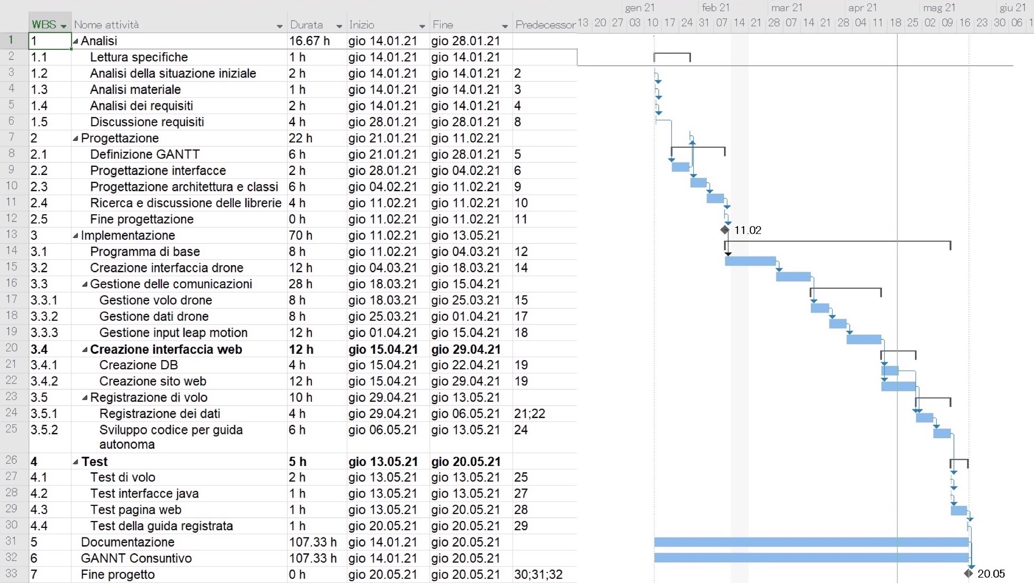
Gantt preventivo

Slide 7
Progettazione

Slide 8
Implementazione

Slide 9
Testing

Slide 10
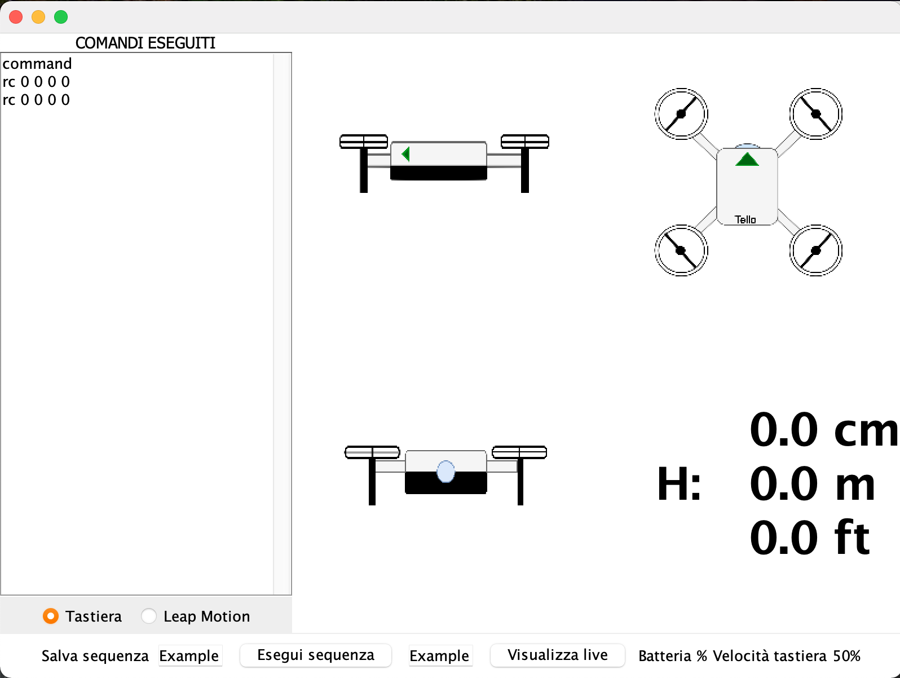
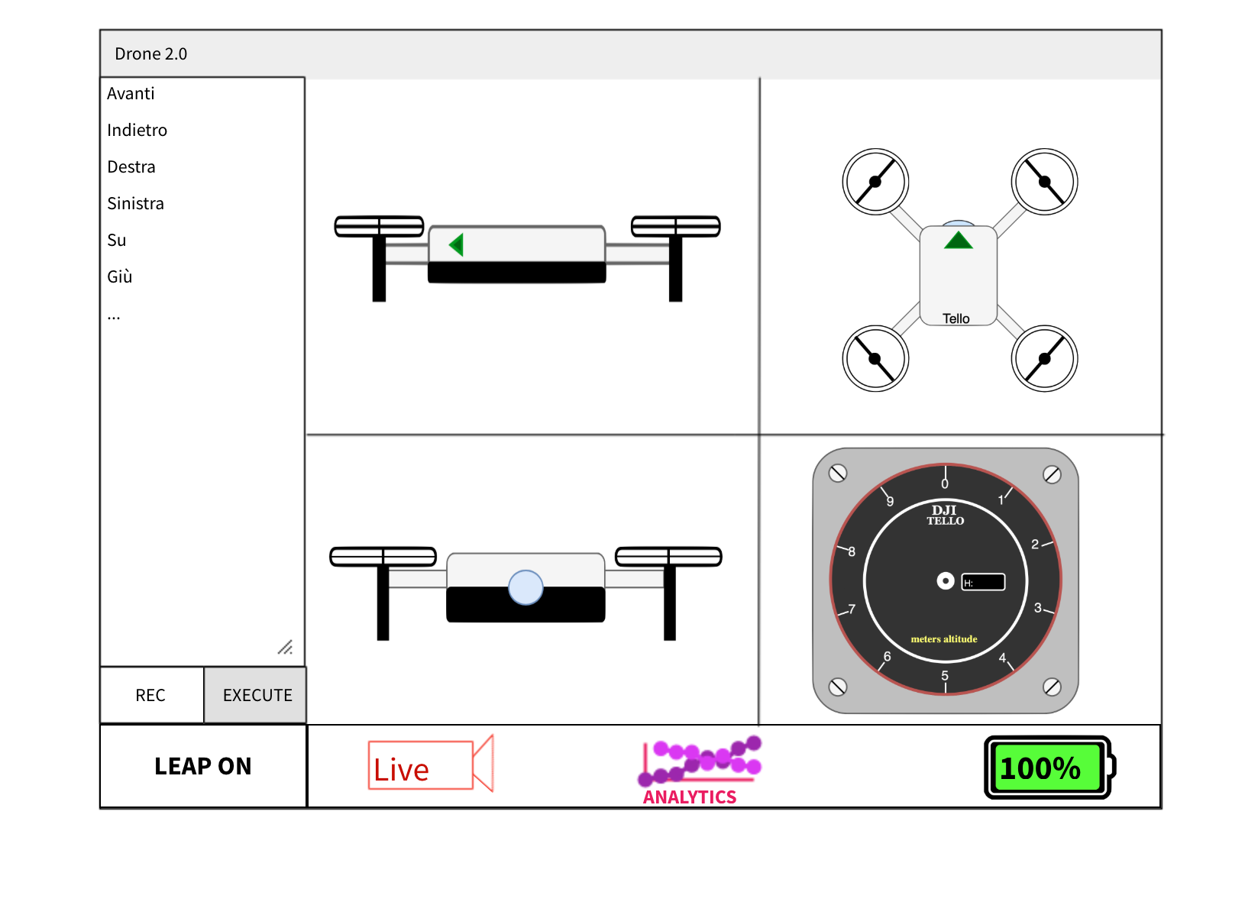
Design 1
PRIMA
DOPO

Slide 11
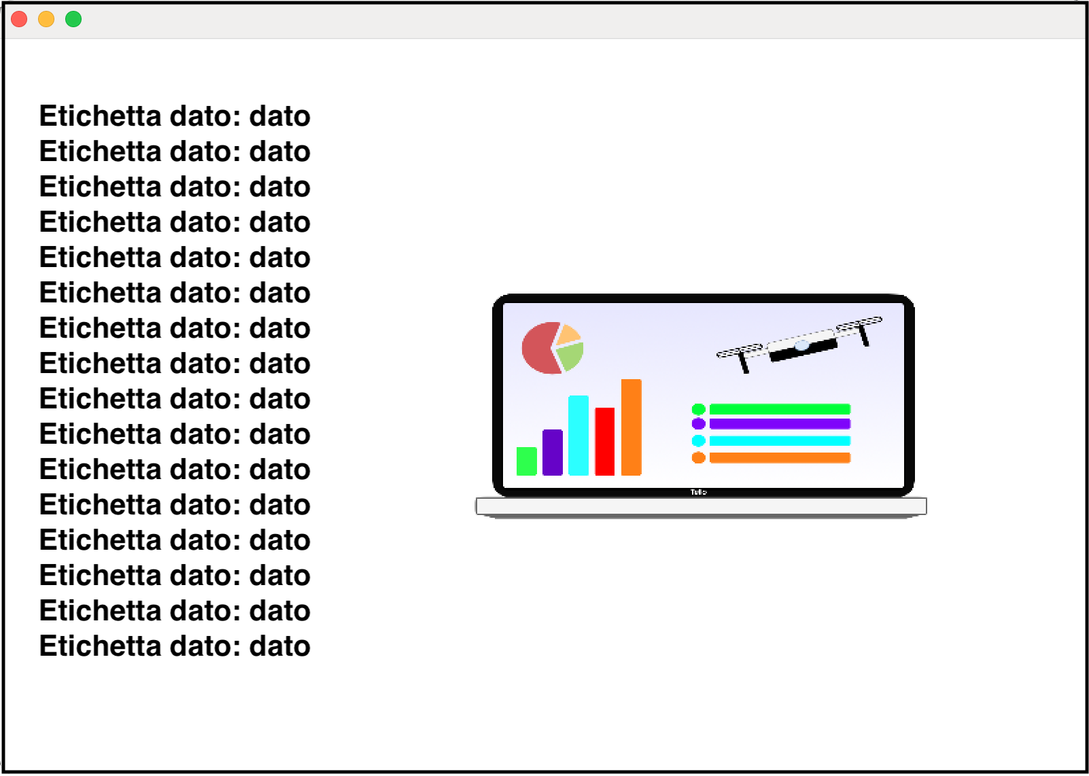
Design 2
Pop-up Informazioni

Slide 12
I packasges
drone
Control
DroneAction
KeyDispatcher
LeapMotion
MainFrame
drone.command
CommandPanel
Sequenze
drone.tool
Browers
Log
Status
ToolBarPanel
drone.tool.analytics
AnalyticsFrame
AnalyticsPanel

Slide 13
I packasges:
graphics
AltimiterPanel
FrontPanel
MainPanel
Model
SidePanel
UpPanel

Slide 14
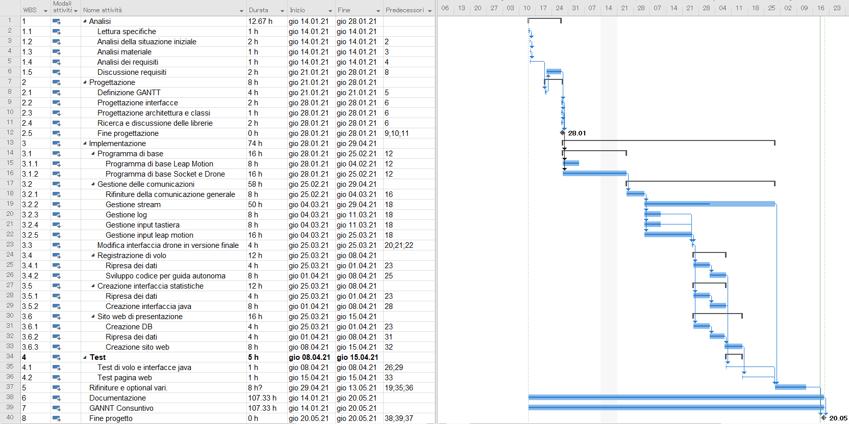
GANTT ConsuntivO

Slide 15
Progettazione

Slide 16
Implementazione

Slide 17
Testing

Slide 18
Sviluppi futuri
Tracciamento e follow
GPS
Tasto di emergenza fisico

Slide 19
Grazie per L’attenzione

